Slide 1
опыт привлечения работодателей к учебному процессу
Национальный исследовательский «Саратовский государственный университет имени Н.Г. Чернышевского»
Кудрина Е.В. доцент кафедры информатики и программирования, заместитель декана факультета компьютерных наук и информационных технологий по учебной работе
Федорова А.Г. заведующая кафедрой информатики и программирования, декан факультета компьютерных наук и информационных технологий

Slide 2
Основные образовательные программы
Специалитет
10.05.01 Компьютерная безопасность, специализация «Математические методы защиты информации»
Бакалавриат
02.03.02 Фундаментальные информатика и информационные технологии, профиль «Информатика и компьютерные науки»
02.03.03 Математическое обеспечение и администрирование информационных систем , профиль «Параллельное программирование»
09.03.01 Информатика и вычислительная техника, профиль «Вычислительные машины, комплексы, системы и сети»
09.03.04 Программная инженерия, профиль «Разработка программно-информационных систем»
27.03.03 Системный анализ и управление, профиль «Системный анализ и исследование операций»
44.03.01 Педагогическое образование, профиль «Информатика»

Slide 3
Основные образовательные программы
Магистратура
01.04.02 Прикладная математика и информатика, профиль «Технологии программирования»
09.04.01 Информатика и вычислительная техника, профиль «Сети ЭВМ и телекоммуникации»
44.04.01 Педагогическое образование, профиль «Информатика в образовании»
Аспирантура
02.06.01 Компьютерные и информационные науки
09.06.01 Информатика и вычислительная техника

Slide 4
Наиболее активные внешние партеры
IT-компании:
Mirantis Inc
Epam Systems
Национальный центр по борьбе с преступлениями в сфере высоких технологий
GridDynamics
NetCracker
Научно-исследовательские организаций:
Институт проблем точной механики и управления РАН
ОАО «КБ Электроприбор»
Общественная организация:
Ассоциация преподавателей и учителей информатики Саратовской области

Slide 5
Наиболее активные внутренние партеры
IT-подразделений СГУ:
Поволжский региональный центр новых информационных технологий
Центр олимпиадной подготовки программистов имени Н.Л. Андреевой
Центр непрерывной подготовки IT-специалистов
Лаборатория компьютерной безопасности
Центр информационно-коммуникационных технологий в обучении
Вычислительный центр
Институт электронного и дистанционного обучения

Slide 6
Кафедры факультета
Кафедра математической кибернетики и компьютерных наук
Кафедра дискретной математики и информационных технологий
Кафедра системного анализа и автоматического управления
Кафедра теоретических основ компьютерной безопасности и криптографии
Кафедра информатики и программирования
Кафедра информационных систем и технологий в обучении
Базовая кафедра технологий программирования (2008 год, Mirantis)
Базовая кафедра математического обеспечения вычислительных комплексов и информационных систем (2011 год, Epam Systems)
Общая доля преподавателей (в приведенных к целочисленным значениям ставок) из числа работодателей составляет около 19%, из которых 56,5% имеют ученую степень и/или звание.

Slide 7
Привлечение к планированию учебного процесса
Разработка концепций, реализуемых на факультете ООП
Разработка ООП, включая разработку:
учебных планов
матриц и карт компетенций
рабочих программ дисциплин и практик
фонда оценочных средств
программ ГЭ и требований к выпускным квалификационным работам
программ вступительных экзаменов в магистратуру и аспирантуру

Slide 8
Привлечение к учебному процессу:
Проведение теоретических и практических занятий по профильным дисциплинам:
Введение в программную инженерию
Управление проектами
Разработка NET-приложений
Разработка корпоративных систем
Разработка мобильных приложений
Тестирование и отладка ПО
Проектирование человеко-центрированного ПО
Технологии командной разработки ПО
GRID-технологии
Архитектура распределенных приложений
Параллельное и распределенное программирование
Стандартизация ПО
Информационная безопасность
Программно-аппаратные средства обеспечения информационной безопасности
Построение защищенных компьютерных сетей
Современные операционные системы
Системы реального времени

Slide 9
Привлечение к учебному процессу:
Организация и проведение учебных и производственных практик:
Руководят курсовыми и дипломными работами бакалавров, магистрантов и специалистов
Руководят проектной и научно-исследовательской деятельностью специалистов и магистрантов
Руководят научно-исследовательской деятельностью аспирантов и докторантов
Резчиков А.Ф. - директор Института проблем точной механики и управления РАН (4 докторских и 5 кандидатских диссертаций; 2 профессора работаю на факультете)
Твердохлебов В.А - ведущий научный сотрудник Института проблем точной механики и управления РАН (6 кандидатские диссертации, 3 кандидата наук работаю на факультете)
Кушников В.А. - ведущий научный сотрудник Института проблем точной механики и управления РАН (7 кандидатские диссертации, 1 кандидата наук работает на факультете)
Андрейченко Д.К. – заведующий базовой кафедрой МОВКИС (3 кандидатские диссертации, 1 кандидат наук работает на факультете)

Slide 10
Почему работодатели идут на такое сотрудничество?

Slide 11
Высококвалифицированный IT-специалист компании
Регулярный приток «новые» сотрудников в компанию («вчерашние» выпускники)
«Многочисленная армия»IT-студентов
«Осознанные», «подготовленные», «мотивированные» абитуриенты
Ранняя популяризация IT-образования!!!

Slide 12
Довузовская работа
Помощь, в том числе и спонсорскую:
в организации и проведении для школьников региона олимпиад и конкурсов по информатике и программированию (олимпиада по базовой информатике; городская, областная и региональная (командная) олимпиады по программированию; конкурс-квест «Поиск сокровищ»), очных и дистанционных кружков по информатике и программированию («Учимся вместе со Скретч», «Приключения принца Джавы: логика, комбинаторика и теория графов в занимательных задачах для младших школьников», «Основы программирования», «Решение школьных олимпиадных задач по программированию»);
в развитии портала обучения информатике и программированию (http://school.sgu.ru) для он-лайн поддержки уроков информатики и информационных технологий ;
Личное участие руководителей и ведущих специалистов IT-компаний:
в днях открытых дверей факультета;
в выездных профориентационных мероприятиях вуза;
в работе ежегодной летней школы для одаренной молодежи в области информатики и программирования.

Slide 13
Дополнительная работа со студентами
Организация и проведение открытых семинаров, мастер-классов, тренингов по современным технологиям программирования для студентов различных факультетов СГУ;
Помощь, в том числе спонсорскую:
в организации и проведении студенческих олимпиад по программированию различных уровней: вузовской, межвузовской, всероссийской (открытой) и четвертьфинала чемпионата мира по программированию
развитие порталов подготовки студентам к олимпиадам по программированию (http://acm.sgu.ru, http://olimp.sgu.ru)
летних сборов и регулярных тренеров участников центра олимпиадной подготовки программистов
Учреждение именных стипендий лучшим студентам от компании Mirantis и Национального центра по борьбе с преступлением в сфере высоких технологий
Личное участие руководителей и ведущих специалистов IT-компаний:
в днях первокурсников на факультете
в днях работодателей на факультете
в ярмарках вакансий вуза

Slide 14
Дополнительная помощь факультету
организация и проведение отрытых семинаров, тренингов, мастер-классов, индивидуальных консультаций по современным технологиям программирования и актуальным вопросам теоритической информатики и ей приложениям;
учреждение именных стипендий от компаний Mirantis и Epam для преподавателей факультета, отвечающих за профориентационную работу и подготовку к олимпиадам по программированию
помощь в организация и проведение (в том числе и спонсорская поддержка) Всероссийской конференции «Информационные технологии в образовании» (2009-2014), Международной конференции «Компьютерные науки и информационные технологий» (2007, 2009, 2010, 2012, 2014) и Всероссийской конференции «Преподавание информационных технологий в РФ» (АПКИТ-2011)

Slide 15
Положительные моменты от сотрудничества
Высокий рейтинг СГУ среди вузов, осуществляющих IT-подготовку, что подтверждается:
результатами приемных кампаний: конкурс от 6 до 18 человек на место, проходной балл от 191 до 254 (в зависимости от направления подготовки);
победами студентов СГУ на различных олимпиадах по программированию, в том числе на чемпионате мира по программированию команда СГУ 5 раз завоевывала серебряные медали, 2 раза - золотые медали, 1 раз становилась абсолютными чемпионами мира
показателями востребованности выпускников факультета ( в 2014 году на момент выпуска около 81% студентов уже работало или находилось в процессе трудоустройства)

Slide 16
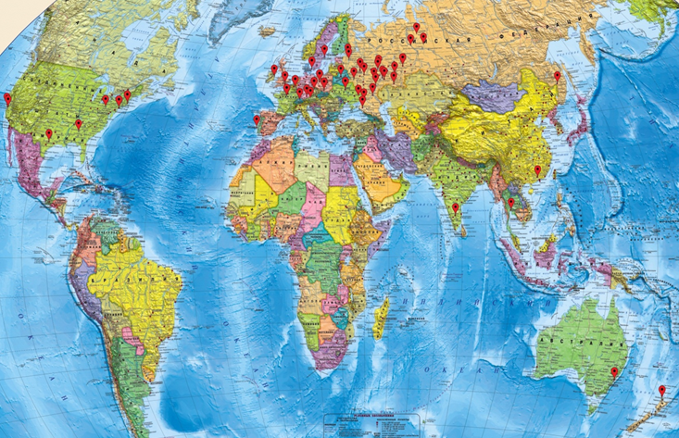
Наши выпускники

Slide 17
Отрицательные моменты от сотрудничества
раннее трудоустройство и быстрый карьерный рост наших студентов способствует их отчислению по собственному желанию или за академическую неуспеваемость из-за невозможности совмещать учебу и работу

Slide 18
Спасибо за внимание!
Сайт СГУ http://www.sgu.ru/
Сайт факультета КНиИТ http://www.sgu.ru/structure/computersciences
E-mail факультета: knit.sgu@gmail.com
Телефон факультета: 8(8452) 22-51-06

